Slide 1
ANALÝZA A PROJEKTOVÁNÍ SYSTÉMŮ Objektová analýza a návrh
Roman Danel
VŠB – TU Ostrava
HGF
Institut ekonomiky a systémů řízení

Slide 2
Obsah
Koncepty OO přístupu
Zapouzdření, dědění, polymorfismus
Objektově orientované metodiky vývoje
UML
Diagramy UML (strukturní – chování – interakce)
Využití UML

Slide 3
Doporučená literatura
KANISOVÁ, H., MULLER, M. UML srozumitelně. Brno: Computer Press, 2007. 176 s. ISBN: 8025110834.
FOWLER, M. Destilované UML. 1. vyd. Praha: Grada, 2009, 173 s. Knihovna programátora (Grada)
PENDER, T. UML bible. Indianapolis: Wiley, 2003, xxxviii, 940 s. ISBN 07-645-2604-9
SCHMULLER, J. Myslíme v jazyku UML. Vyd. 1. Praha: Grada, 2001, 360 s. ISBN 80-247-0029-8.
ARLOW, J., NEUSTADT, I. UML 2 a unifikovaný proces vývoje aplikací: objektově orientovaná analýza a návrh prakticky. Brno: Computer Press, 2007, 567 s. ISBN 978-80-251-1503-9.

Slide 4
Doporučená literatura
VYSTAVĚL, Radek. Moderní programování: učebnice pro pokročilé. Ondřejov: moderníProgramování, 2011, 149 s. ISBN 978-80-903951-7-6.

Slide 5
Proč používat metodiky?
Metodika uživatele vede k respektování obecných zkušeností
Klade důraz na všechny etapy vývoje

Slide 6
Základní koncept objektového návrhu
Datový a funkční pohled je propojen, pro modelování obou částí je použit společný nástroj
Objekt – udržuje svůj stav, komunikace prostřednictvím zpráv
Základní myšlenkou objektového návrhu je znovupoužitelnost kódu

Slide 7
Základní principy
Abstrakce – umožňuje zaměřit se na nejdůležitější aspekty bez zaměření na detaily
Zapouzdření (encapsulation) - odděluje uživatele od implementace (=jak to pracuje)
Modularity – dělí celek do jednotek, které jsou samostatně řiditelné
Hierarchy – organizuje abstrakci do stromové struktury

Slide 8
DFD – vertikální členění, hierarchie
Členěním u DFD do větších detailů může dojít ke ztrátě kontextu
Objektové – možnost horizontálního členění (tzv. funkční cesty skrze procesy)
Převedení zadání problému do formální podoby modelu ale není u OO přístupu jednoduché

Slide 9
Základní pojmy
Objekt je prvek systému, který má své vlastnosti a chování
Objekty mají mezi sebou interakci
Schopnost reagovat na zaslanou zprávu

Slide 10
Co je objekt?
Jakákoli abstrakce, která modeluje určitou věc
Reprezentace entity z reálného světa
Člověk, práce, místo, objednávka….

Slide 11
Definice objektu
Má jedinečnou identifikaci
Má popsanou strukturu
Je v nějakém aktuálním stavu
Víme, co objekt může dělat
Víme, co s objektem může být prováděno

Slide 12
Rozpoznání objektů
Problém: rozpoznání objektů a jejich vlastností
Metody:
Jazyková analýza zadání
Object Behaviroal Analysis
Behavioral Constraints
Applying Patterns (využívání vzorů)
Structural Transformations

Slide 13
Chyby
Podcenění možností skládání objektů
Podcenění možnosti metod
Chybné stanovení hranice mezi hierarchií tříd a objekty stejné třídy s různým obsahem
Neschopnost rozlišení pojmů třída objektů a množina objektů

Slide 14
Třída
Abstrakce s jedinečnou identifikací – množina instancí, které mají společné vlastnosti
Pravidla, které definují objekt
Šablona, která popisuje, jak vytvořit reprezentaci určitého typu objektu.
Třída je šablona pro vytvoření objektu.

Slide 15
Atribut a metoda
Atribut je pojmenovaná vlastnost třídy
Metoda je implementace služby (funkce), která může být po objektu požadována
Příklad:
Objekt Tlačítko
Vlastnost může být jeho barva, popisek, font popisku…
Metoda – funkcionalita po kliknutí myší na tlačítku…

Slide 16
Abstraktní třída
Nelze použít k vytvoření objektu
Abstraktní metoda - je pouze deklarovaná, ale není implementovaná; je určena pro implementování v odvozených třídách
Třída, která obsahuje abstraktní metodu je abstraktní a nelze ji instancovat

Slide 17
Instance třídy
Vytvořením objektu z třídy vzniká jeho instance
Class Ucet
{ … }
Ucet MujUcet = new Ucet(„Roman“, „Danel“);

Slide 18
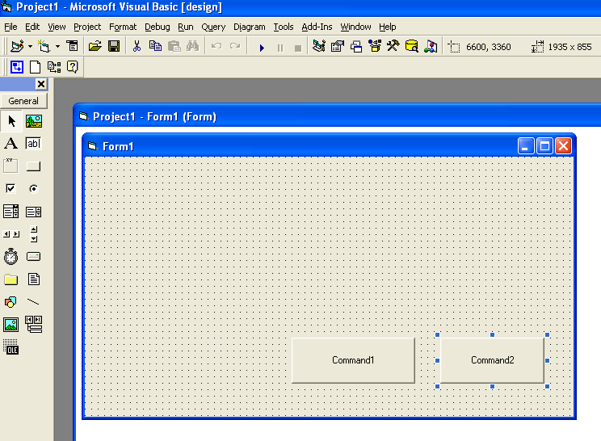
Instance třídy „Button“ – jednotlivé objekty
Ovládací prvky - třídy

Slide 19
Základní koncepty
Zapouzdření (Encapsulation)
Dědičnost (Inheritance)
Polymorfismus

Slide 20
Zapouzdření
Uvnitř objektu se nacházejí algoritmy, které vykonávají vlastní činnost objektu
Atributy lze měnit pouze prostřednictvím metod, objekty třídy jsou ukryty
Vnitřní paměť – neviditelná zvnějšku
Objekty komunikují prostřednictvím zpráv, na přijatou zprávu reagují určitým chováním

Slide 21
Zapouzdření - realizace
Zapouzdření realizujeme pomocí deklarace proměnných a funkcí private

Slide 22
Dědičnost
Objekty jsou organizovány stromovým způsobem
Objekty nějakého druhu mohou dědit z jiného druhu objektů, čímž přebírají jejich schopnosti, k nim se přidá vlastní rozšíření
Potomek dědí vlastnosti a metody předka a tyto může doplnit vlastními

Slide 23
Dědičnost - realizace
Třída Ucet = bázová třída, předek
Class BeznyUcet : Ucet
{
public BeznyUcet(string CisloUctu, string Majitel)
: base(CisloUctu, Majitel)
{}
public bool Preved(double Castka, BeznyUcet cilovyUcet)
{
…
}
}
Metoda Preved() je rozšířením metod děděných z třídy Ucet
Instance třídy BeznyUcet jako parametr metody Preved()

Slide 24
Dědičnost v .NET
Třída „Objekt“
Třída „Component“
Třída „Control“ – společná funkcionalita všech ovládacích prvků
Label
ButtonBase
Button, CheckBox, RadioBox
TextBoxBase
TextBox, RichTextBox
ListControl
ListBox, ComboBox

Slide 25
Polymorfismus
Objekty, obsahující operaci se stejným názvem, reagují různě
Schopnost objektu přijímat různé formy
Metoda se stejným názvem, její implementace se v jednotlivých třídách může lišit
Polymorfismus je tedy schopnost dynamicky přepsat metodu, aby dělala co chceme, při zachování rozhraní

Slide 26
Polymorfismus - realizace
Public virtual bool Ucet( …. )
U metody potomka musíme definovat, že překrývá metodu předka:
Public override bool Ucet( … )

Slide 27
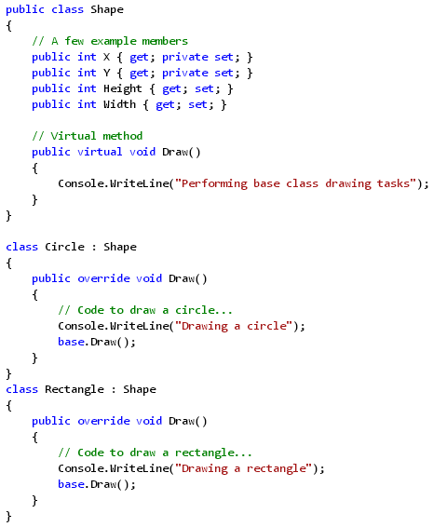
Notes:
Zdroj: MSDN

Slide 28
Instance třídy „Button“ – jednotlivé objekty – každé tlačítko má jiný kód pro metodu OnClick() – tedy různou funkcionalitu po kliknutí myší
Ovládací prvky - třídy

Slide 29
Interface - rozhraní
Minimum informací, potřebných k využití třídy, která se implementuje (soupis metod, vlastností a událostí)
Umožňuje uživateli přístup k objektu bez znalosti vnitřní struktury (black box)
Musí být veřejné
Interface umožňuje tvůrci změnit implementaci (vnitřní logiku), aniž se mění využití

Slide 30
Interface - příklad
interface IMyInterface { void MethodToImplement();//Abstract Method signature. }
class InterfaceImplementer : IMyInterface { static void Main() { InterfaceImplementer obj = new InterfaceImplementer(); obj.MethodToImplement(); } public void MethodToImplement() { //Abstract Method Implementation } }
Notes:
http://www.c-sharpcorner.com/UploadFile/sekarbalag/interface-best-example-in-csharp/

Slide 31
Interface - příklad
class Demo : abc
{
public static void Main()
{
System.Console.WriteLine("Hello Interfaces");
}
}
interface abc
{
void xyz();
}

Slide 32
Interface - příklad
class Demo : abc
{
public static void Main()
{
System.Console.WriteLine("Hello Interfaces");
}
}
interface abc
{
void xyz();
}
P4.cs(1,7): error CS0535: 'Demo' does not implement interface member 'abc.xyz()'

Slide 33
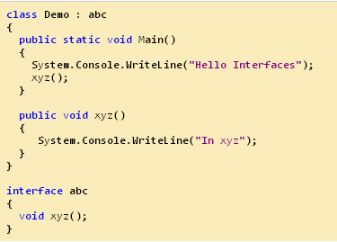
Interface

Slide 34
Asociace
Relace mezi třídami
To, co je kardinalita u relací
Implementuje se jako „reference“

Slide 35
Agregace
Objekty jsou skládány za účelem vytvoření komplexnějšího objektu
Příklad:
Objekty: CPU, board, monitor, keyboard, mouse
Agregovaný objekt: computer

Slide 36
Composition
Striktnější forma agregace
Jednotlivé části nemnohou existovat samostatně
Příklad:
Dokument – odstavec – řádek.
Vyjmutím odstavce přestávají existovat řádky.

Slide 37
Generalizace
Opak k „specializaci“ (není to asociace)
Vlastnosti různých objektů, které lze sdílet pro stejný účel
Umožňuje dědění

Slide 38
Objektově orientovaná aplikace spočívá v definici objektů a interakce mezi nimi (objekty komunikují vysíláním zpráv)
http://programujte.com/clanek/2009113001-oop-v-php/

Slide 39
Objektové metodiky
OMT – Object Modelling Technique – hybridní, obsahuje objektové i klasické nástroje
Coad-Yourdon Method - 1989
OOSD – Object-Oriented Software Development (Booch, 1991, C++, SmallTalk)
OOSE – Object Oriented Software Enginneering
UML
Martin-Odell Method
Object-Oriented Structured Design notation
OOER (Goorman-Choobineh), 1991, ER diagramy+OO
Metodika BORM (Business Object Realtion Modelling)

Slide 40
Objektové metodiky
Booch
Object Modelling Technique
OOSE
Object-oriented Process, Environment and Notation
Shlaer-Mellor
Class-Responsibility-Collaborators

Slide 41
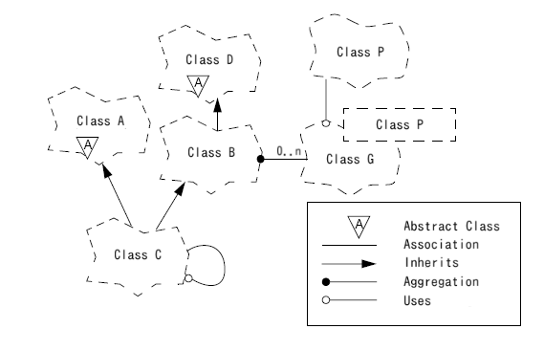
Metodika Booch - příklad
Notes:
http://upload.wikimedia.org/wikipedia/commons/c/c2/Booch-diagram.png

Slide 42
Objektově orientovaný design
Konceptuální model (-> class diagram)
Use case
Sekvenční diagram, activity diagram
User interface
Objektový datový model nebo Relační datový model (object-relational mapping)
Design patterns – návrhové vzory
Application framework

Slide 43
Konceptuální model
Use cases
Class diagrams
Interaction Diagrams
User interface (mock-up)

Slide 44
UML
http://www.math-cs.gordon.edu/courses/cs211/ATMExample/
http://uml.czweb.org/index.html
1997
Jazyk pro modelování a návrh

Slide 45
UML a model systému
Model – abstrakce reálného světa
Smyslem modelu je zjednodušení s cílem popsat něco, co je v reálu velmi komplexní
UML je jazyk pro popis modelu

Slide 46
UML
Grafické vyjádření návrhu - diagramy
Srozumitelnost
Snadnost záznamu změn
Návrh alternativ řešení
Cílem je najít společný jazyk pro řešitele

Slide 47
Použití UML
Návrh konceptu (sketch)
Detailní návrh (blueprint)
Jako programovací jazyk – Model Driven Architecture (MDA) – architektura řízená modelem

Slide 48
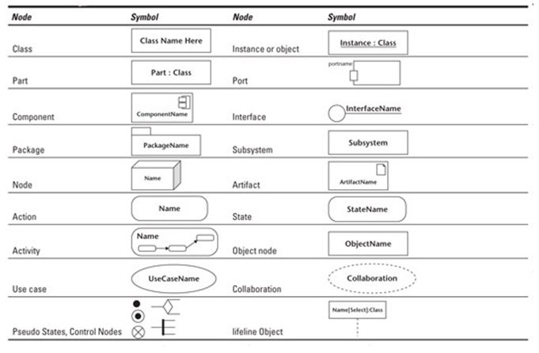
UML - nodes

Slide 49
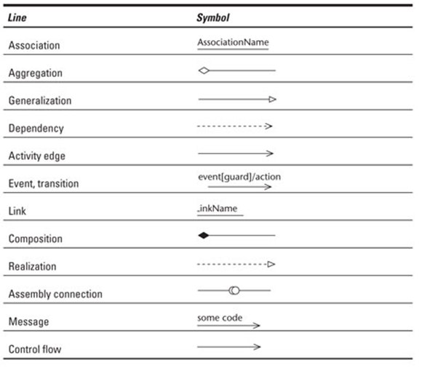
UML - lines

Slide 50
Diagramy UML
Tři skupiny diagramů:
Strukturní diagramy
Diagramy chování
Diagramy interakce

Slide 51
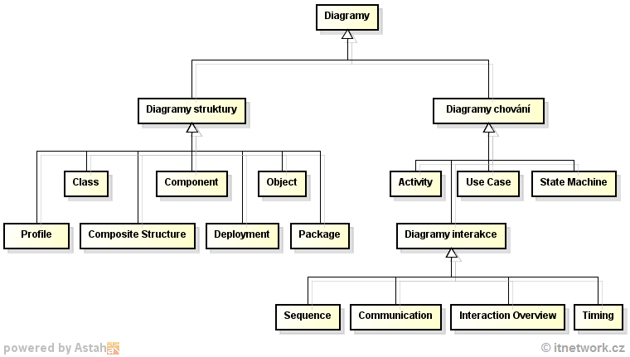

Slide 52
Typy vztahů
Asociace
Agregace (vztah typu celek – část)
Kompozice (silnější vztah než u agregrace)
Generalizace (dědičnost)

Slide 53
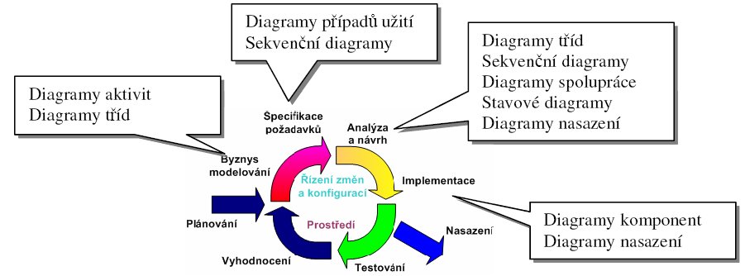
Kdy se diagramy používají

Slide 54
Diagramy chování
Diagram užití (Use Case diagram)
Stavový diagram (State machine diagram)
Diagram aktivit (Activity diagram)
Modelují chování systému.

Slide 55
Use Case Diagram
Užití systému, jeho funkce
Definice požadavků na funkcionalitu!
Vysvětlení činnosti aktorů (účastníků systému – osoba, jiný IS, HW komponenta…)
Vymezení hranic systému
„Startovací“
Dynamický pohled na vyvíjený systém z pohledu zákazníka (uživatele)

Slide 56
Use Case Description
Triggers – události, které spustí U.C.
Actors - aktéři
Preconditions – vstupní předpoklady
Goals – post-conditions:
Succesfull concluison
Failed conclusion
Steps and executions = business rules

Slide 57
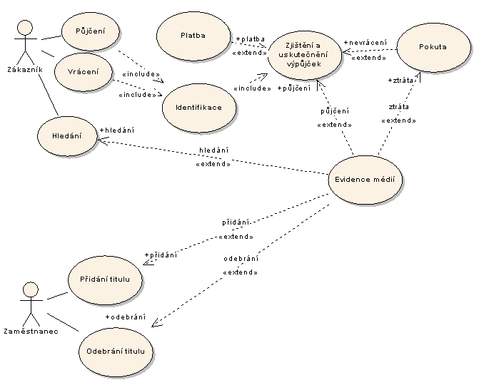
Use Case - příklad

Slide 58
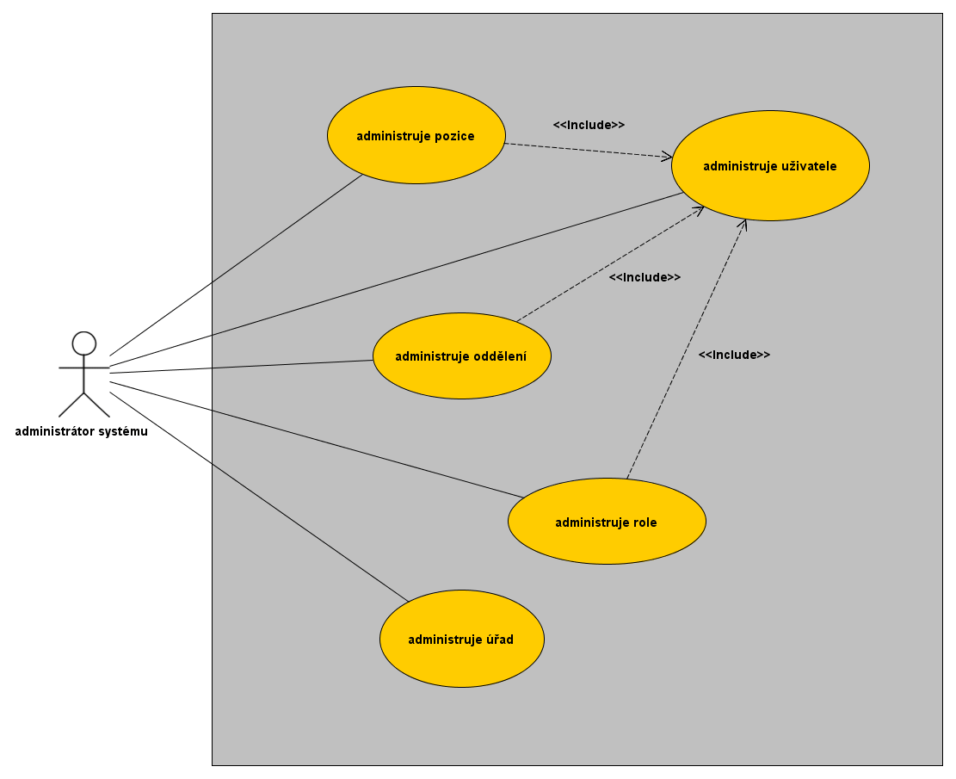
Use Case - příklad

Slide 59
Use Case
<<include>> - lze sdílet
<<extend>> - volitelné

Slide 60
Příklad
USE Case – výběr z bankomatu

Slide 61
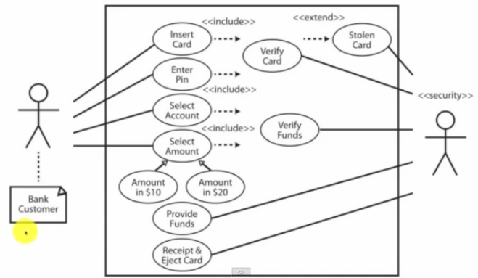
Use case - příklad
Notes:
Autor: Derek Banas
http://www.youtube.com/watch?v=OkC7HKtiZC0

Slide 62
Diagram aktivit (činností)
Odvozen z FlowCharts nebo WorkFlow
Modelování business procesů, pracovních postupů, procedurální logiky
Objektově orientovaný vývojový diagram
Zachycuje posloupnost činností objektů
Sekvenčně nebo paralelně

Slide 63
Prvky diagramu aktivit
Akce - obdélník s oblými rohy + název
Zahájení a ukončení
Návaznost akcí – šipkou od zdrojové k cílové
Rozhodnutí a sloučení (Decision and merge)
Větvení a spojení (fork and join)
Plavecké dráhy (oddíly aktivit; swimlines)

Slide 64
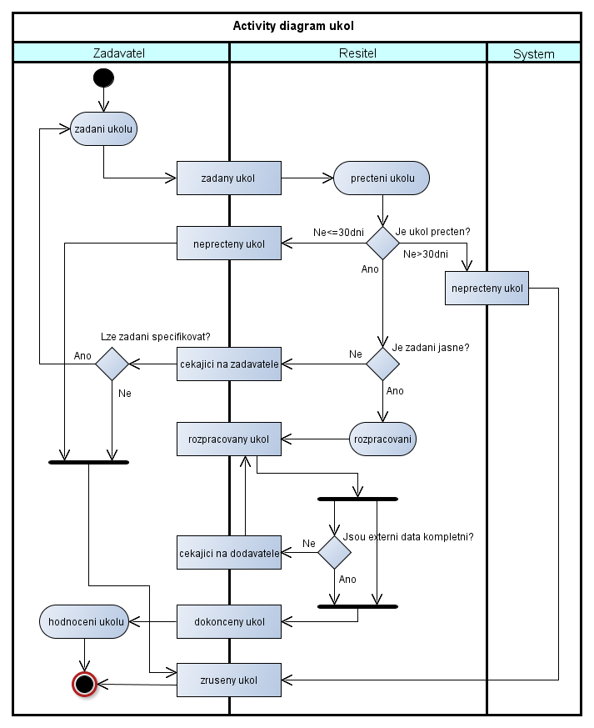
Diagram aktivit

Slide 65
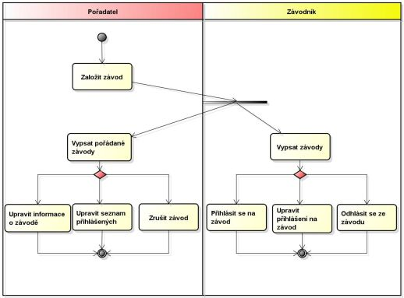
Diagram aktivit – plavecké dráhy
Zdroj: http://java.vse.cz/modelyUML/diagramaktivit.html
Notes:
Swimlines

Slide 66
Stavový diagram
Znázorňuje chování a stavy objektů
Počáteční stav – kruh
Koncový stav – kružnice s kruhem uvnitř
Jednotlivé stavy – obdélník se zaoblenými rohy
Přechod mezi stavy – šipka vedoucí z výchozího k cílovému

Slide 67
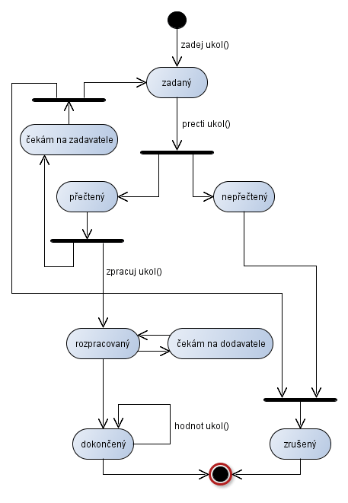
Stavový diagram

Slide 68
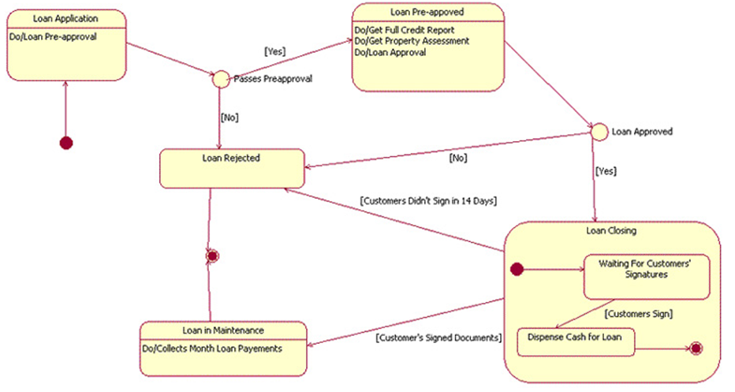
Notes:
http://www.ibm.com/developerworks/rational/library/769c.html

Slide 69
Strukturní diagramy (modelování struktrury)
diagram tříd (Class diagram)
diagram objektů resp. diagram instancí (Object diagram)
diagram komponent (Component diagram)
diagram nasazení (Deployment diagram)
diagram balíčků (Package diagram)

Slide 70
Diagram tříd
Popis statické struktury
Fyzická struktura systému
Lze snadno transformovat do programovacího jazyka!
Třída má: jméno, atributy, metody, relace
Spojení (link) – přímá cesta, instance asociace,
Asociace – 5 druhů, znak diamantu
Agregace – spojení typu „má“, prázdný kosočtverec, prvky mohou existovat nezávisle
Kompozice - silnější vazba, prvky nemohou existovat jeden bez druhého, plný kosočtverec

Slide 71
Diagram tříd
Generalizace
Specializace
Realizace – přerušovanou čarou, realizace spojení, jeden je jako klient, rozhraní
Multiplicita – asociativní spojení mezi více prvky

Slide 72
Diagram tříd - pravidlo
Slovní popis
červeně - podstatné jméno - kandidát na třídu zeleně - podstatné jméno - kandidát na atribut modře - sloveso - kandidát na operaci/metodu
Cílem je postihnout objekty v systému a vztahy mezi nimi; atributy nejsou až tak důležité

Slide 73
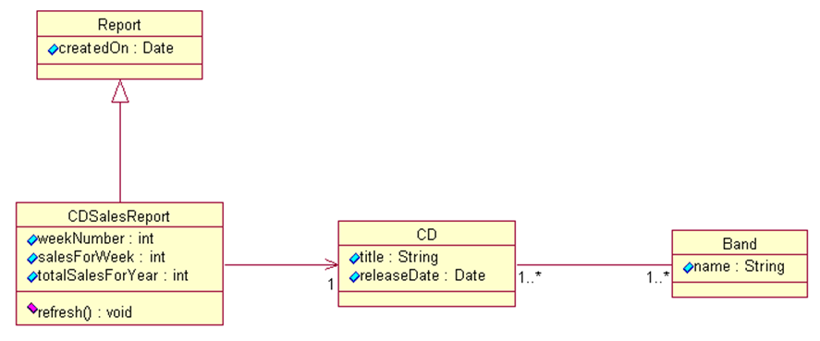
Diagram tříd - příklad
inheritance
Asociace M:N
Asociace (pouze na CD)
Notes:
http://www.ibm.com/developerworks/rational/library/769a.html
In Figure, we see both the inheritance relationship and two association relationships. The CDSalesReport class inherits from the Report class. A CDSalesReport is associated with one CD, but the CD class doesn't know anything about the CDSalesReport class. The CD and the Band classes both know about each other, and both classes can be associated to one or more of each other.

Slide 74
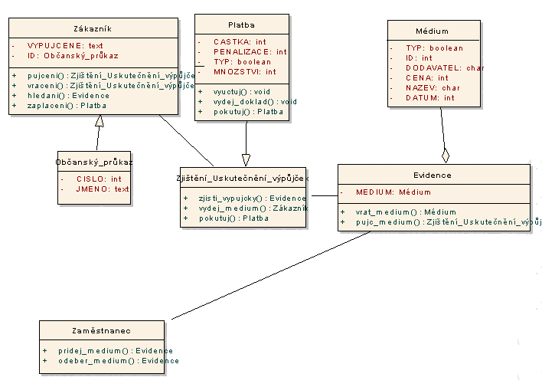
Diagram tříd - příklad

Slide 75
Diagram tříd - úrovně
konceptuální,
designová,
implementační.

Slide 76
Diagram tříd
+ getAge() : int
+ - udává viditelnost
+ - public
# - protected
- - private
~ - package default

Slide 77
Diagram tříd
Dependency
Asscotiation – relationship between classes
Aggretion
Composition

Slide 78
Diagram objektů
Objekt je instance třídy
Diagram objektů slouží ke konkretizaci instance třídy - objektu

Slide 79
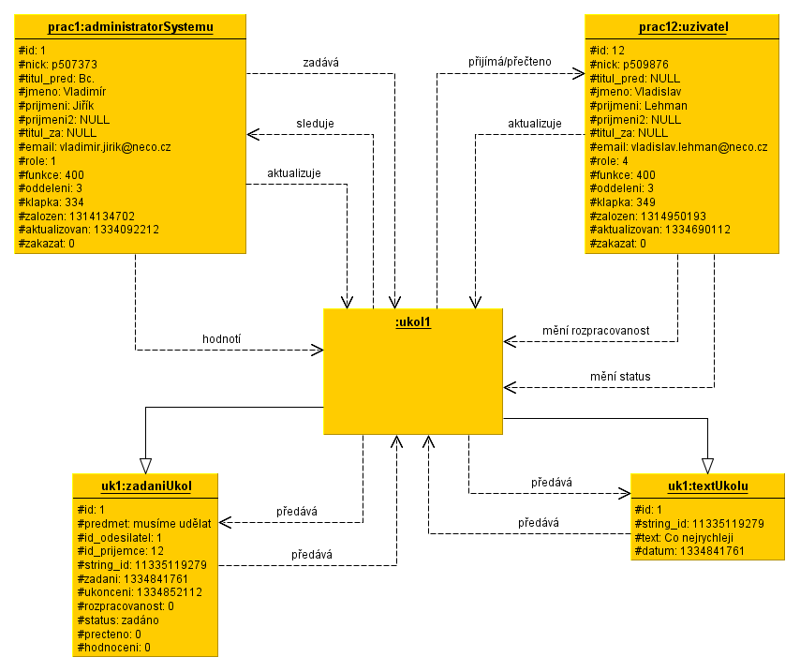
Diagram objektů - příklad

Slide 80
Diagram spolupráce
prostorově znázorňuje objekty, vazby a jejich vzájemné interakce,
přímé rozšíření diagramu objektů
Třídy se zakreslují do obdélníku, název třídy uprostřed obd
Interakce – šipka s komentářem
Vazby mezi třídami – plná čára

Slide 81
Diagram komponent
Odpovídá postupům při vývoji SW, kdy aplikaci skládáme z „komponent“
Závislosti SW na jiných SW komponentách
Fyzický pohled na systém

Slide 82
Diagram komponent - příklad
Notes:
http://www.ibm.com/developerworks/rational/library/769.html#fig5

Slide 83
Diagram nasazení (Deployment Diagram)
ukazuje fyzickou architekturu počítačového systému (počítače, zařízení a jejich vzájemné propojení, software který je na určitém zařízení nainstalován)
Jak bude systém nasazen, kde bude komponenta spuštěna, jak bude komunikovat s ostatními

Slide 84
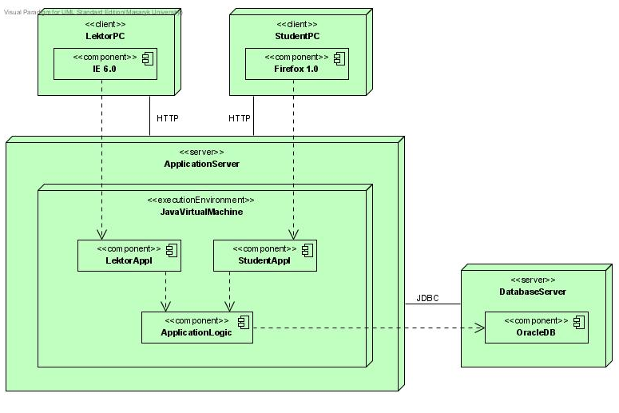
Diagram nasazení - příklad
Notes:
http://www.fi.muni.cz/~buhnova/PV167/12_StudiumDeployment.jpg

Slide 85
Diagram nasazení - prvky
Uzel – HW nebo SW prvek
Instance uzlu
Stereotypy uzlu
Artefakt – produkt vývoje SW
Asociace – komunikační cesta mezi uzly

Slide 86
Další prvky diagramů
Balíčky - seskupení prvků diagramů do skupin
Stereotypy – umožňují použít už existující prvky UML a vytvořit z nich nové
notace: <<setereotyp>>
Rozhraní (interface)

Slide 87
Diagramy interakce
Sekvenční diagram (sequence diagram)
Diagram komunikace (communication diagram, dříve collaboration diagram)
Interaction overview diagram
Diagram časování (timing diagram)
Interakce mezi sebou a mezi systémem a okolím.

Slide 88
Sekvenční diagram
Časová dynamika interakcí mezi objekty
Horizontálně - třídy, které spolu interagují
Vertikálně – časové osy – životočáry (lifeline) – sekvence zpráv/volání v čase, vzájemná komunikace
Zprávy
Neslouží k vyjádření procedurální logiky
Probíhající proces – nevyplněný obdélník
Čekání – přerušovaná čára
Interakce – pomocí šipek komentovaných názvem interakce

Slide 89
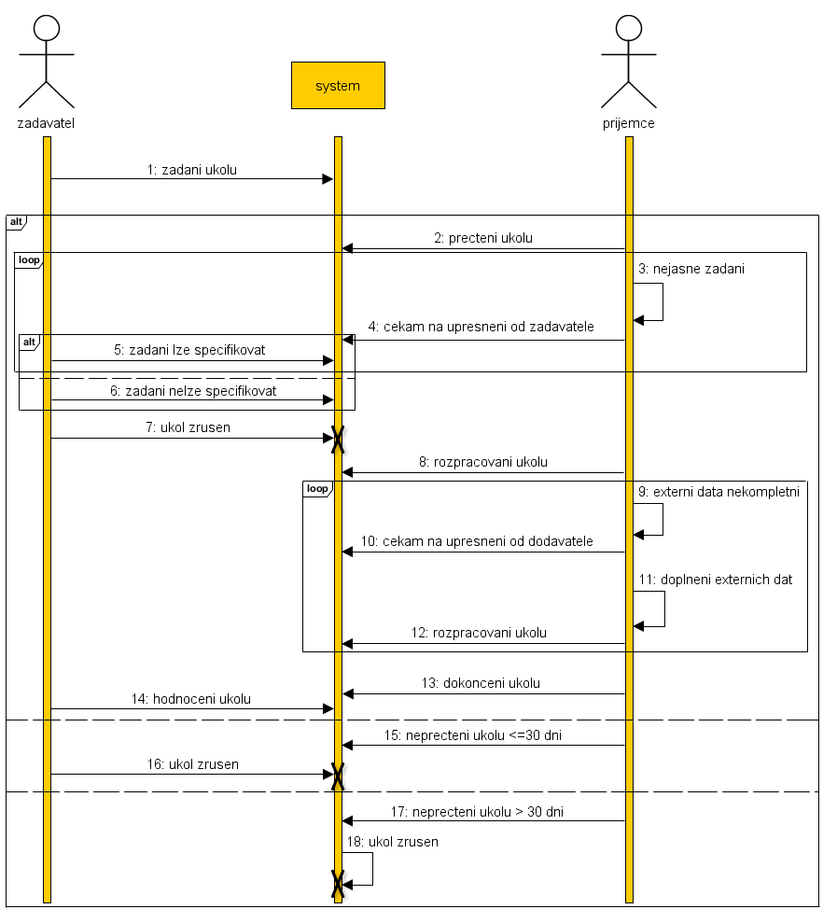

Slide 90
Diagram interakcí
Forma diagramu aktivit – mohou obsahovat sekvenční komunikaci, přehled interakcí a časové diagramy

Slide 91
Timing (časovací) diagramy
Znázornění změn hodnot nebo stavu prvků v čase
Lifeline – linka života stavu
Linka života hodnoty

Slide 92
Příklady UML
http://www.fi.muni.cz/~buhnova/PV167/priklad.html
http://uml.czweb.org/index.html
http://www.youtube.com/watch?v=3cmzqZzwNDM

Slide 93
Implementace jazyka UML

Slide 94
Objektová analýza - modely
Business Requirement Model - požadavky
Process Model – kontrola souvislostí
Use Case Model - funkcionalita
Diagram tříd (Class Model) – statický model, popis rozhraní

Slide 95
RUP, UP
RUP (Rational Unified Process, www.rational.com) metodika vývoje SW založená na UML
Od 2003 - IBM
4 základní fáze, iterakce, s 5 pracovními postupy
Postupy:
Požadavky – analýza – návrh – implementace - testing

Slide 96
Fáze UP
ZAHÁJENÍ - Inception,
ROZPRACOVÁNÍ - Elaboration,
KONSTRUKCE - Construction
ZAVEDENÍ - Transition.

Slide 97
Postupy UP
Požadavky ............................... Zde vznikají specifikace požadavků zákazníka, které on přiřazuje softwarovému systému jako nutnou podmínku jeho nákupu a implementaci ve stanoveném prostředí.
Analýza .................................... Vyhodnocení požadavků a jejich přerod do funkcionality softwarového systému.
Návrh ....................................... Odraz požadavků v architektuře softwarového systému.
Implementace ......................... Uskutečnění tvorby software.
Testování ................................. Verifikace toho, že implementace funguje tak, jak je ... v požadavcích zákazníka stanoveno.
Notes:
Zdroj: Milan Mišovič „Softwarové inženýrství“

Slide 98
RUP, UP
Sběr požadavků
Kvantifikátory „nikdo“, „všichni“, „vždy“, „nikdy“
Dokument o představě
Model požadavků – aktoři, UseCase, vazby, subjekty
Odhad pracnosti řešení
Analýza – CO se má udělat (ne JAK!)
Architektonická, analýza případů užití, analýza tříd, analýza balíčků (třídy do tématických celků)

Slide 99
RUP
Požadavky
Analýza a design
Implementace
Testy
Deployment

Slide 100
SELECT Enterprise
Visual Modeler
ARIS UML Designer

Slide 101
Shrnutí
Koncepty OO přístupu
Zapouzdření, dědění, polymorfismus
Objektově orientované metodiky vývoje
UML
Diagramy UML (strukturní – chování – interakce)
Využití UML

